Slide 1
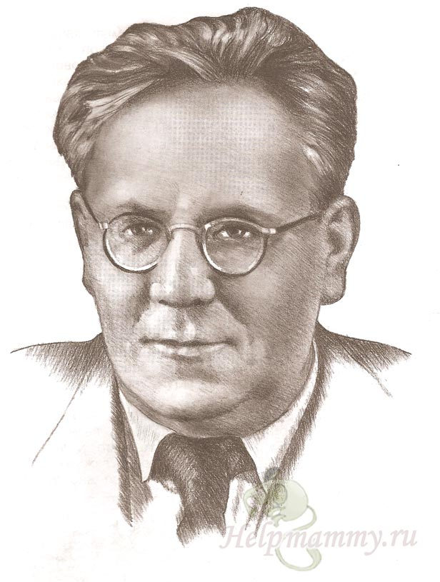
Самуил Яковлевич Маршак - детям!
Работу выполнила воспитатель
Аборнева Т.Б.

Slide 3
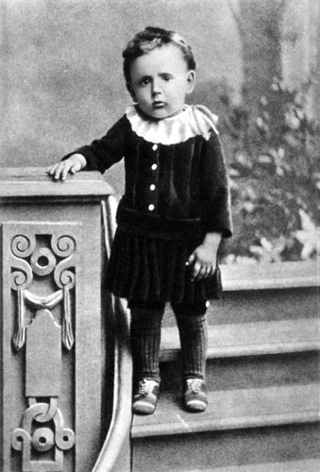
Из биографии С.Я. Маршака
Самуил Яковлевич Маршак родился 3 ноября 1887 года в Воронеже.
Раннее детство и первые школьные годы будущий писатель провёл в маленьком городке Острогожске Воронежской губернии. Его семья жила небогато, но дружно.

Slide 4
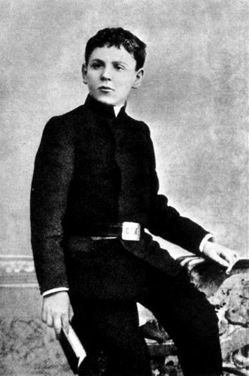
Из биографии С.Я. Маршака
Мальчик с детства тянулся к знаниям, к книгам, рано стал писать стихи.
Сначала учился в гимназии, потом окончил Лондонский университет. Первые стихотворные книжки писателя появились в 1923 году.

Slide 5
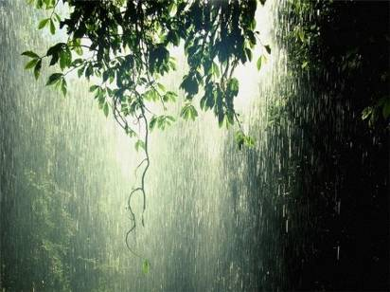
Загадки С.Я. Маршака
Шумит он в поле и в саду, А в дом не попадёт. И никуда я не иду, Покуда он идёт.
Дождь

Slide 6
Загадки С.Я. Маршака
Что такое перед нами: Две оглобли за ушами, На глазах по колесу И сиделка на носу?
Очки

Slide 7
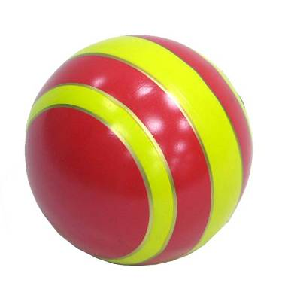
Загадки С.Я. Маршака
Бьют его рукой и палкой, Никому его не жалко. А за что беднягу бьют? А за то, что он надут!
Мяч

Slide 8
Мяч
Мой Веселый, Звонкий Мяч, Ты куда Помчался Вскачь?
Желтый, Красный, Голубой, Не угнаться За тобой!

Slide 9
Где обедал, воробей? - В зоопарке у зверей. - Пообедал я сперва За решеткою у льва.
- Подкрепился у лисицы, У моржа попил водицы...

Slide 10
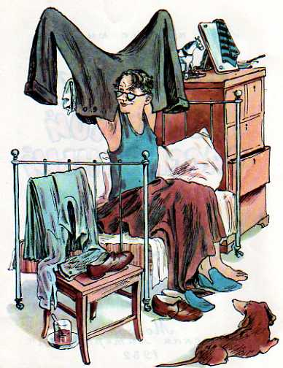
Вот какой рассеянный
Жил человек рассеянный На улице Бассейной. Сел он утром на кровать, Стал рубашку надевать, В рукава просунул руки - Оказалось, это брюки. Вот какой рассеянный С улицы Бассейной!

Slide 11
Багаж.
Дама сдавала в багаж Диван, Чемодан, Саквояж, Картину, Корзину, Картонку И маленькую собачонку...

Slide 12
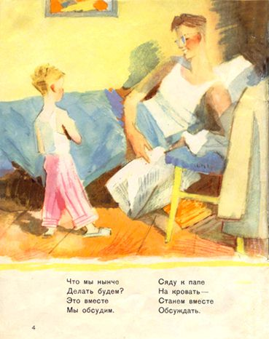
Вот портфель, Пальто и шляпа. День у папы Выходной. Не ушёл Сегодня Папа. Значит, Будет он со мной.
Что мы нынче Делать будем? Это вместе Мы обсудим. Сяду к папе На кровать - Станем вместе Обсуждать.

Slide 13
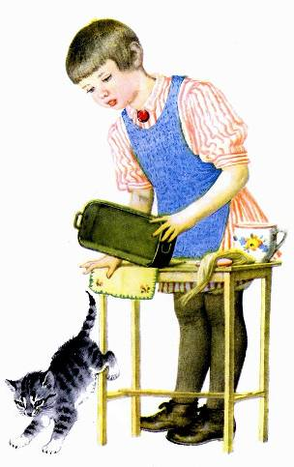
Усатый полосатый.
Жила-была девочка.
Как её звали? Кто звал, Тот и знал. А вы не знаете. Сколько ей было лет? Сколько зим, Столько лет, - Сорока ещё нет. А всего четыре года.
И был у неё... Кто у неё был? Серый, Усатый, Весь полосатый. Кто это такой? Котёнок.

Slide 14
Пожар
На площади базарной, На каланче пожарной Круглые сутки Дозорный у будки Поглядывал вокруг - На север, На юг, На запад, На восток,- Не виден ли дымок...
Заклубился дым угарный. Гарью комната полна. На руках Кузьма-пожарный Вынес Лену из окна...

Slide 15
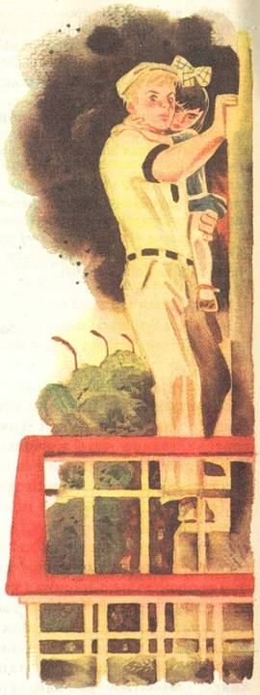
Ищут пожарные, Ищет милиция, Ищут фотографы В нашей столице, Ищут давно, Но не могут найти Парня какого-то Лет двадцати.
Среднего роста, Плечистый и крепкий, Ходит он в белой Футболке и кепке. Знак "ГТО" На груди у него. Больше не знают О нем ничего...

Slide 16
Медведя лет пяти-шести Учили, как себя вести : -В гостях, медведь, Нельзя реветь, Нельзя грубить и чванится.
Знакомым надо кланяться, Снимать пред ними шляпу, Не наступать на лапу, И не ловить зубами блох, И не ходить на четырёх…

Slide 17
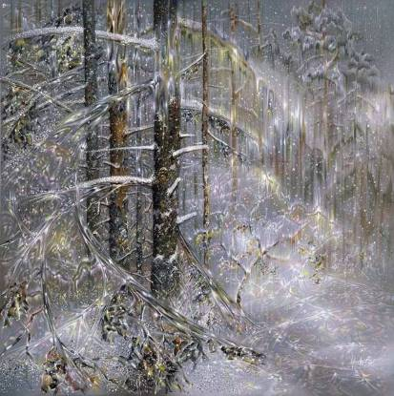
Вьюга.
Вьюга снежная, пурга,
Напряди нам пряжи,
Взбей пушистые снега,
Словно пух лебяжий.
Вы, проворные ткачи -
Вихри и метели,
Дайте радужной парчи
Для косматых елей.
Потрудись, кузнец-мороз,
Скуй ты нам сегодня
Ожерелье для берез
К ночи новогодней!

Slide 18
Маршак – сказочник.
Двенадцать месяцев
Теремок
Кошкин дом
Горя бояться – счастья не видать
Петрушка – иностранец
Умные вещи
Сказка про козла
Волшебная палочка
Золотое колесо...

Slide 19
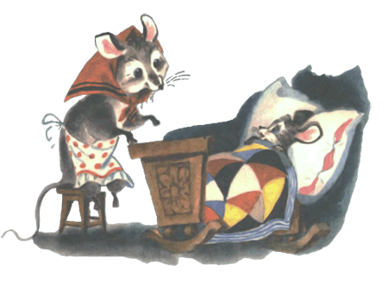
Сказка о глупом мышонке
Пела ночью мышка в норке: - Спи, мышонок, замолчи! Дам тебе я хлебной корки И огарочек свечи.
Отвечает ей мышонок: - Голосок твой слишком тонок. Лучше, мама, не пищи, Ты мне няньку поищи!..

Slide 20
Унесла мышонка кошка И поет: - Не бойся, крошка. Поиграем час-другой В кошки-мышки, дорогой!
Перепуганный мышонок Отвечает ей спросонок: - В кошки-мышки наша мать Не велела нам играть...

Slide 21
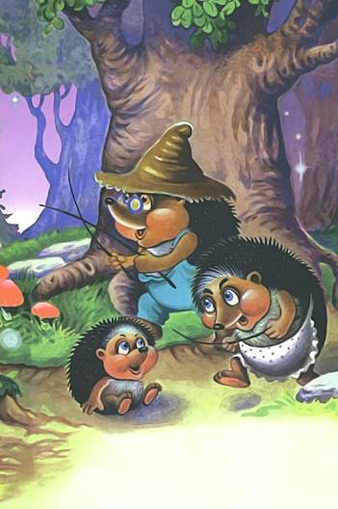
Тихая сказка
Эту сказку ты прочтёшь Тихо, тихо, тихо... Жили-были серый ёж И его ежиха. Серый ёж был очень тих И ежиха тоже. И ребёнок был у них - Очень тихий ёжик…

Slide 22
Узнай сказку!
Теремок

Slide 23
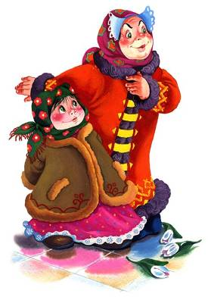
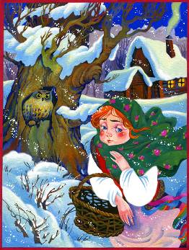
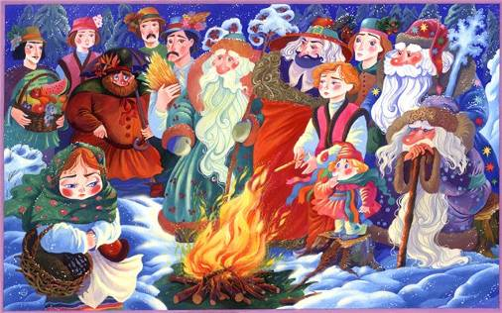
Узнай сказку!

Slide 24
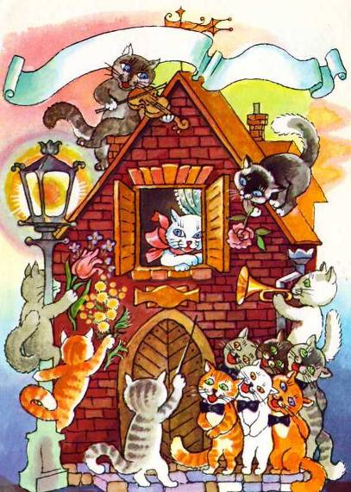
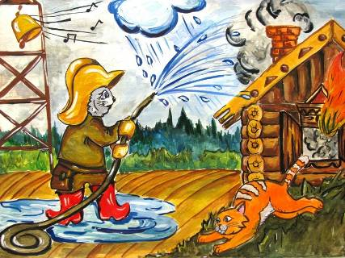
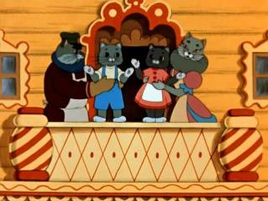
Узнай сказку!

Slide 25
Маршак - переводчик
Маршак – один из лучших переводчиков зарубежной поэзии того времени. Еще будучи молодым человеком, он смог поехать учиться в Англию. Его глубоко тронули народные песни, баллады и стихи английских поэтов и он стал переводить их на русский язык. С.Я.Маршак переводил также с латышского, польского, еврейского, чешского, казахского, венгерского, итальянского, украинского и армянского языков.

Slide 26
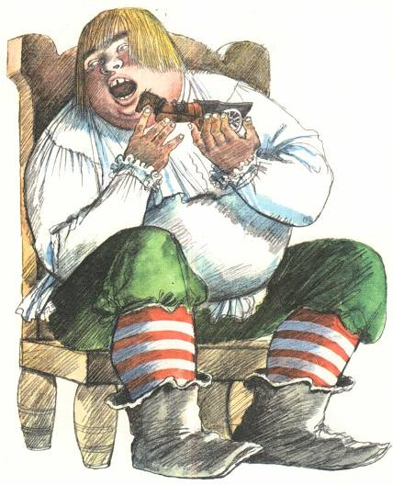
Робин-Бобин
Робин-Бобин Кое-как Подкрепился Натощак: Съел теленка Утром рано, Двух овечек И барана, Съел корову Целиком. И прилавок С мясником, Сотню жаворонков в тесте, И коня с телегой вместе, Пять церквей и колоколен - Да еще и недоволен!

Slide 27
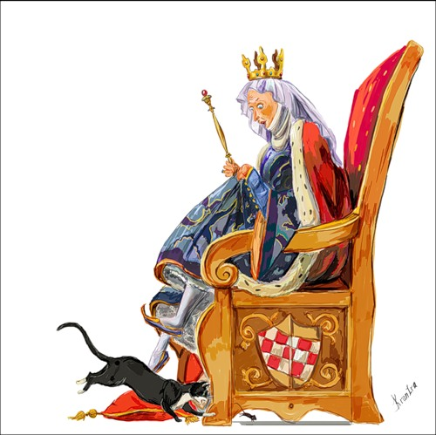
В гостях у королевы Английская песенка
- Где ты была сегодня, киска?
- У королевы, у английской.
- Что ты видала при дворе?
- Видала мышку на ковре!

Slide 28
Пожелания друзьям Желаю вам цвести, расти, Копить, крепить здоровье. Оно для дальнего пути - Главнейшее условье. Пусть каждый день и каждый час Вам новое добудет. Пусть добрым будет ум у вас, А сердце умным будет. Вам от души желаю я, Друзья, всего хорошего. А всё хорошее, друзья, Дается нам недешево!
Самуил Маршак

